Slide 1


Slide 2

Il convient de lancer le mode diaporama pour la diffusion de la leçon en classe
Réservé à l’enseignant (e)

Slide 3

Pictogrammes
Réservé à l’enseignant (e)

Slide 4
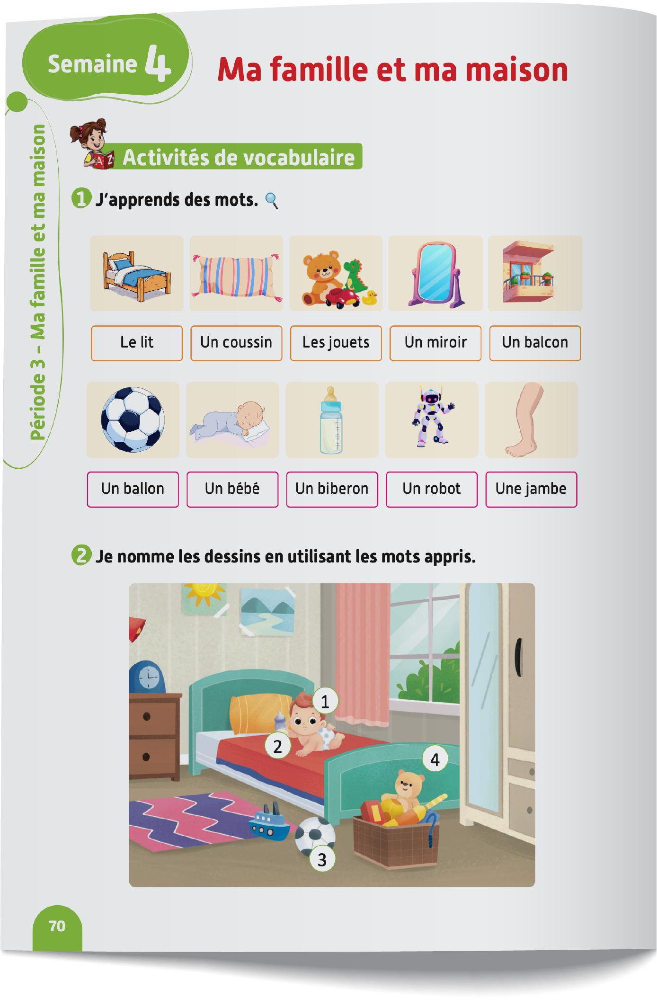
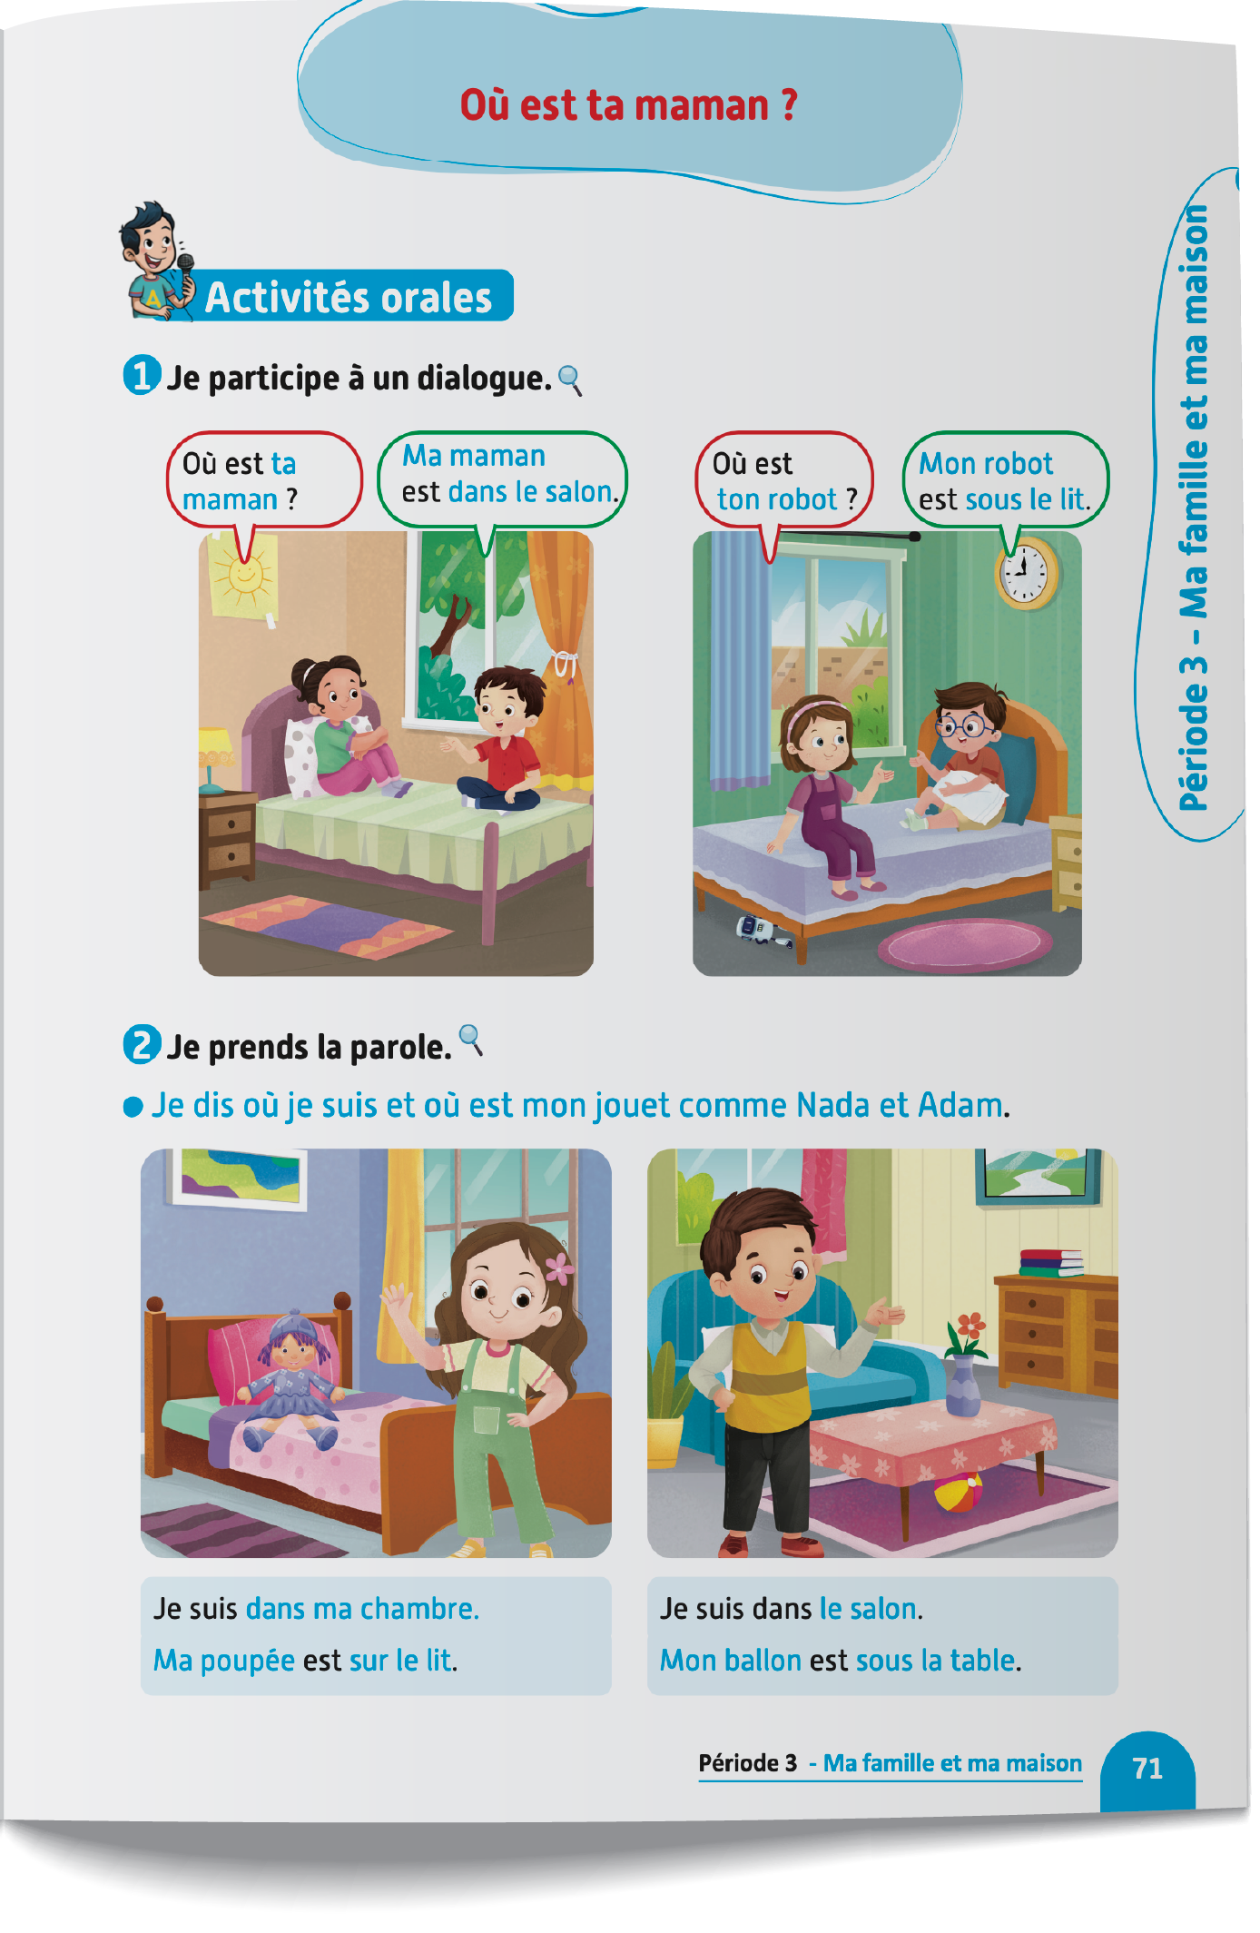
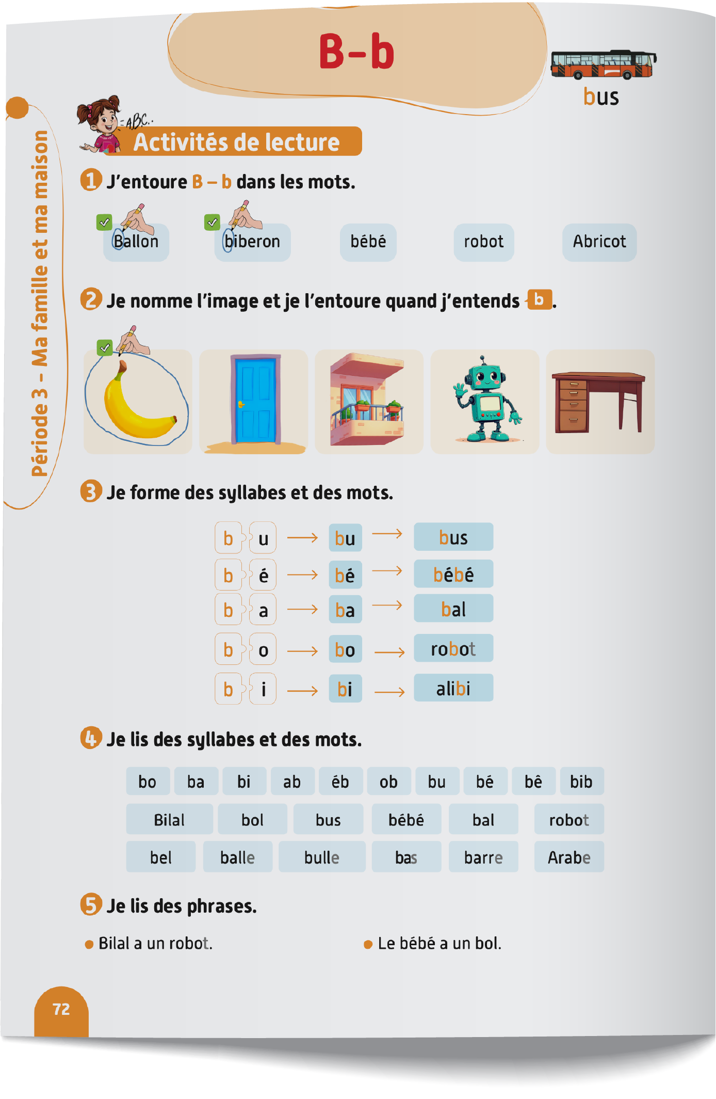
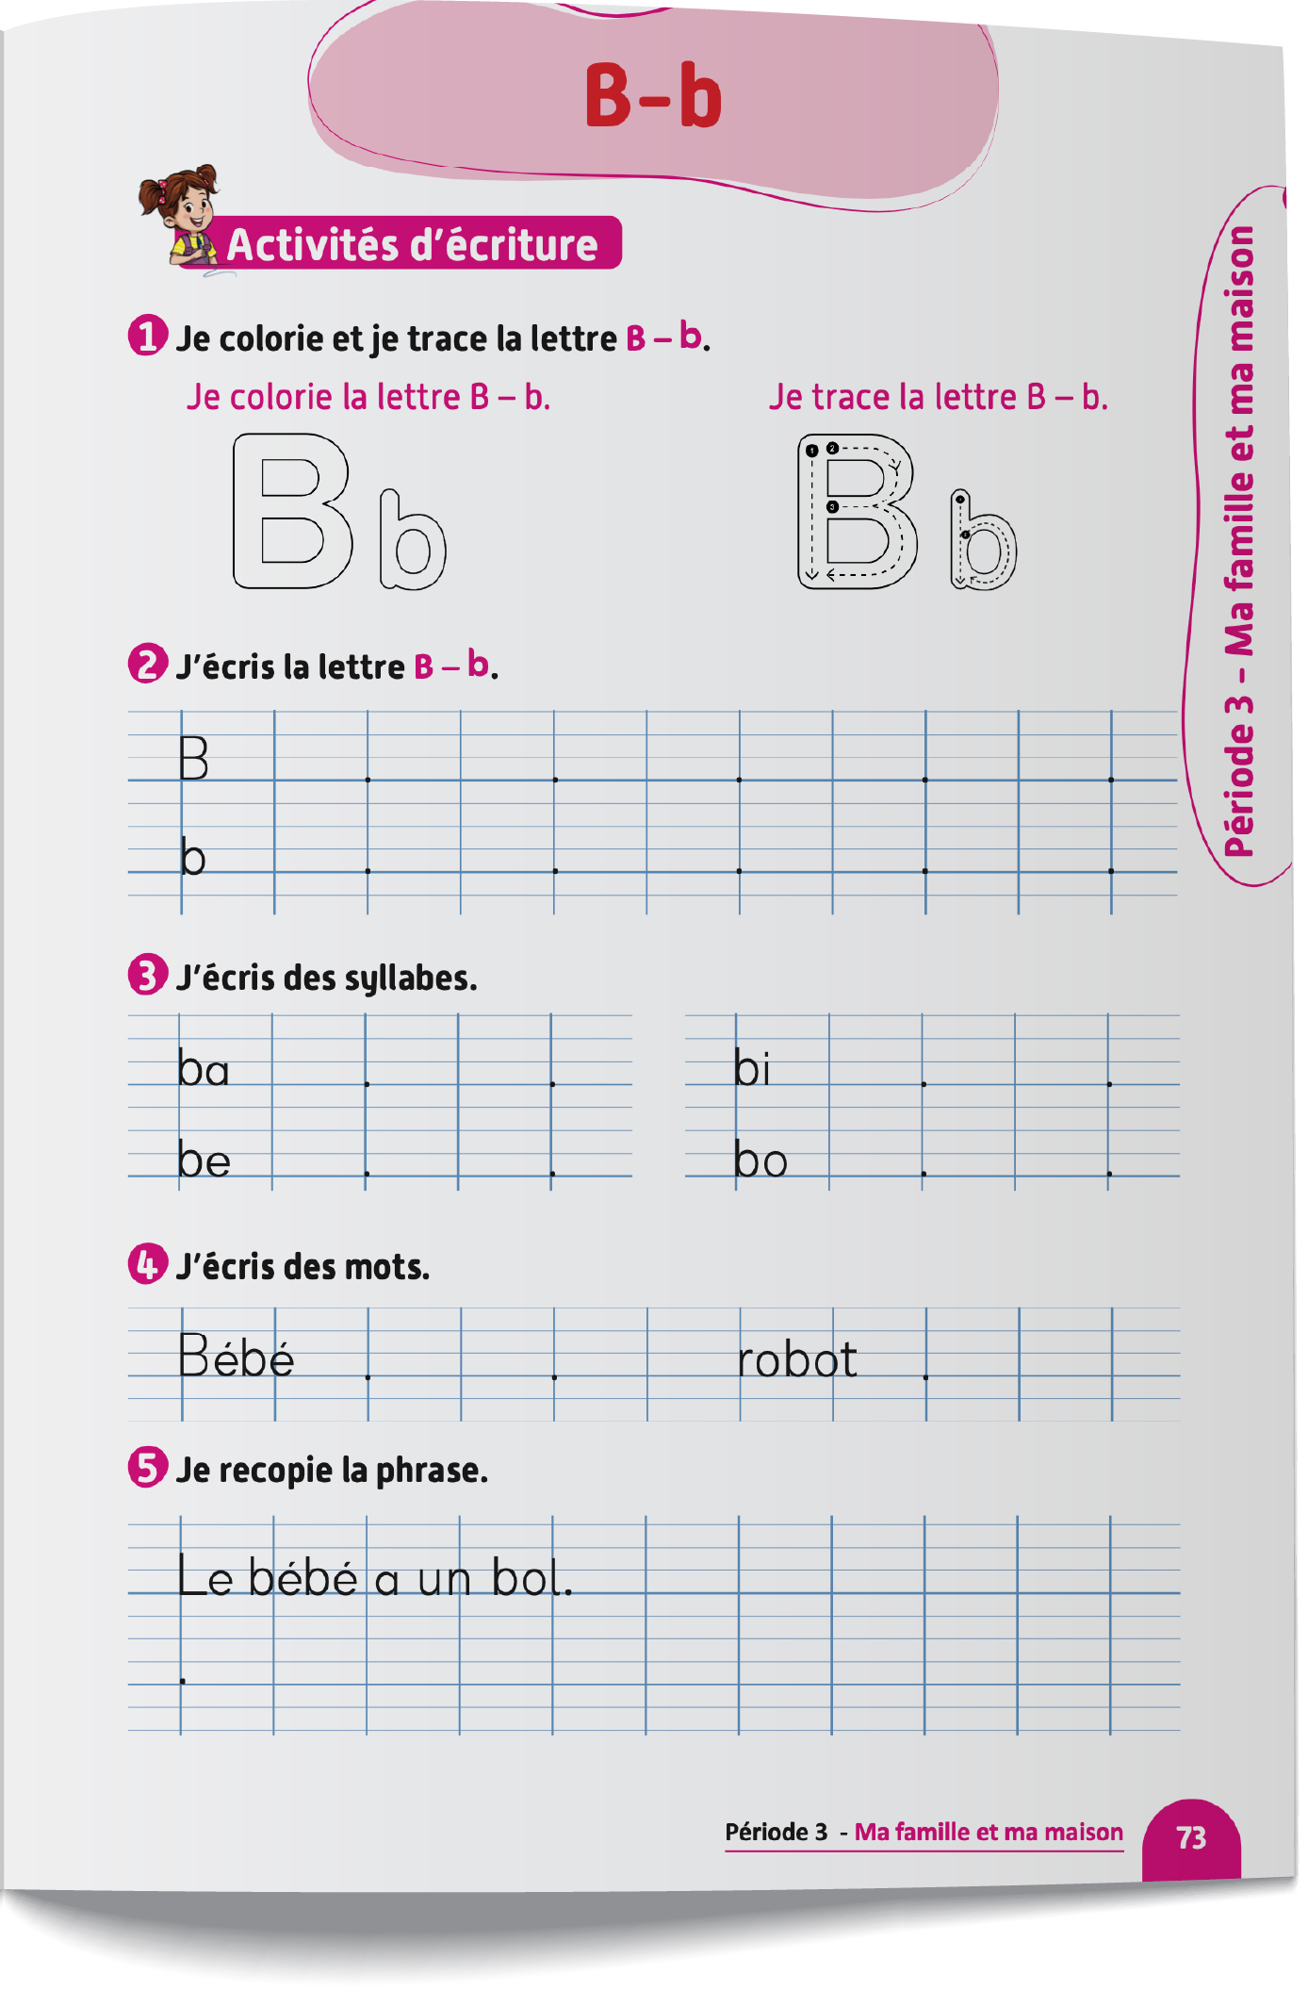
Contenu de la semaine
Réservé à l’enseignant (e)

Slide 5
Organisation de la semaine
Réservé à l’enseignant (e)
Présentation du vocabulaire
Exploitation du vocabulaire
Activités de vocabulaire sur livret
Oral – Dialogue
Lecture - Lettre b - B
Ecriture - Lettre b - B
Séance 5
Oral – Acte de parole
Lecture - Lettre b - B
Ecriture - Lettre b - B
Oral – Dialogue
Lecture - Lettre b - B
Ecriture - Lettre b - B
Séance 3
Séance 3
Oral - Acte de parole
Lecture -Lettre b - B
Ecriture - Lettre b - B
Révision
Lecture offerte

Slide 6



Plan de la séance 3
Réservé à l’enseignant (e)
1. Acte de parole
Répondre à la question : « Où est ta maman ? »
Lecture de syllabes avec la lettre b.
Écriture de syllabes avec la lettre b.

Slide 7



Bonjour les enfants ! La leçon de français commence maintenant. Soyez attentifs.

Slide 8
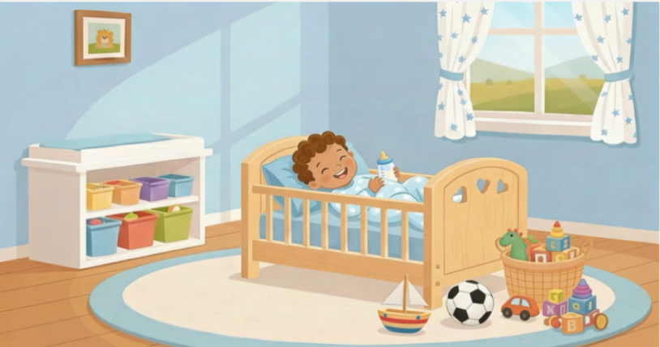
Avant de commencer, nous allons revoir la scène avec les mots du vocabulaire. Écoutez bien.

Slide 9

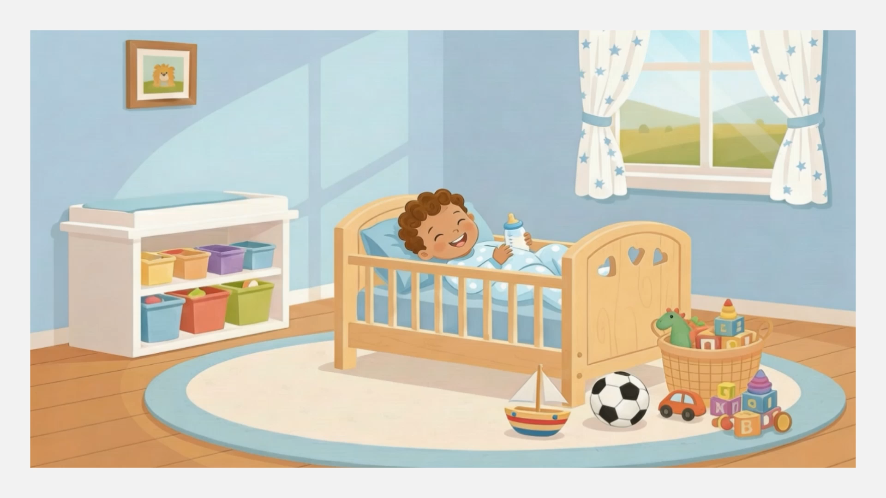

Lecture de la vidéo.

Slide 10

Qui veut passer au tableau pour décrire la scène ?

Slide 11
À propos du modelage des actes de parole :
Au début de la première année du primaire, le modelage des actes de parole se fait dans une langue comprise par les élèves pour garantir l’accès direct au sens. Le recours exclusif au français intervient immédiatement après la présentation.
Réservé à l’enseignant (e)

Slide 12
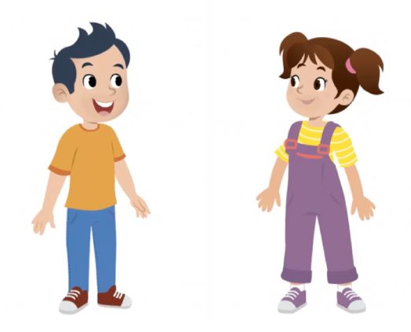
Maintenant, nous allons apprendre à répondre en français à la question :
« Où est ta maman ? » avec Majd et Nada. Soyez attentifs !

Slide 13
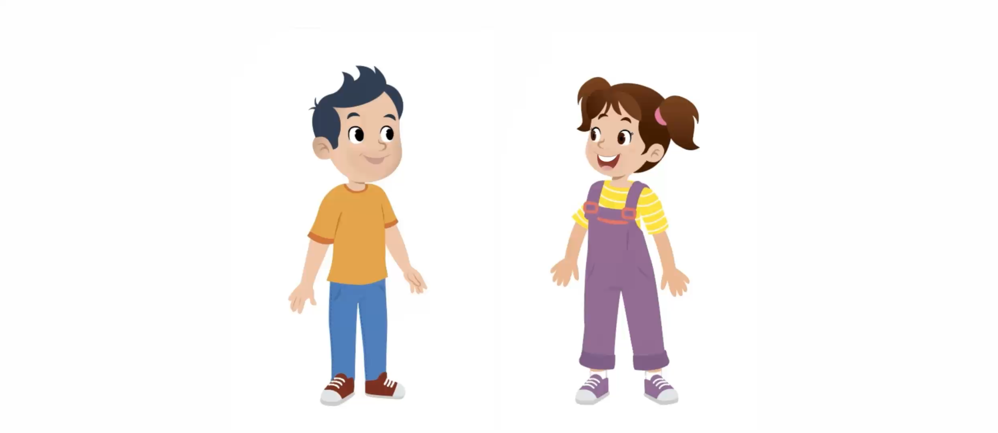
Lecture de la vidéo.

Slide 14
Répétons ensemble.
Ma maman est dans le salon.
Mon ballon est sous le lit.

Slide 15
Voici d’autres exemples.
Je suis dans la chambre.
Ma poupée est sur le lit.

Slide 16



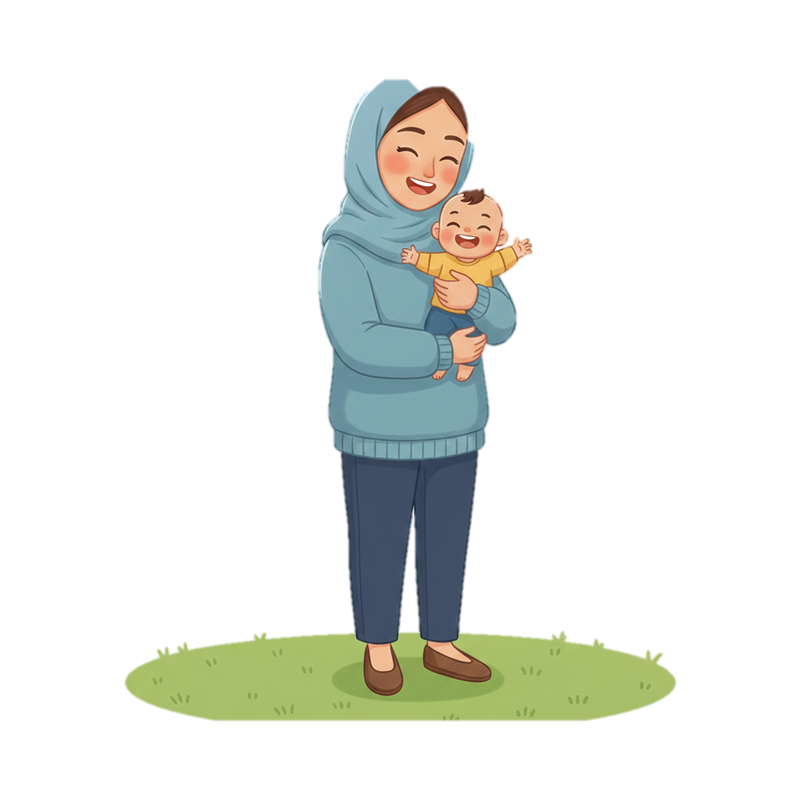
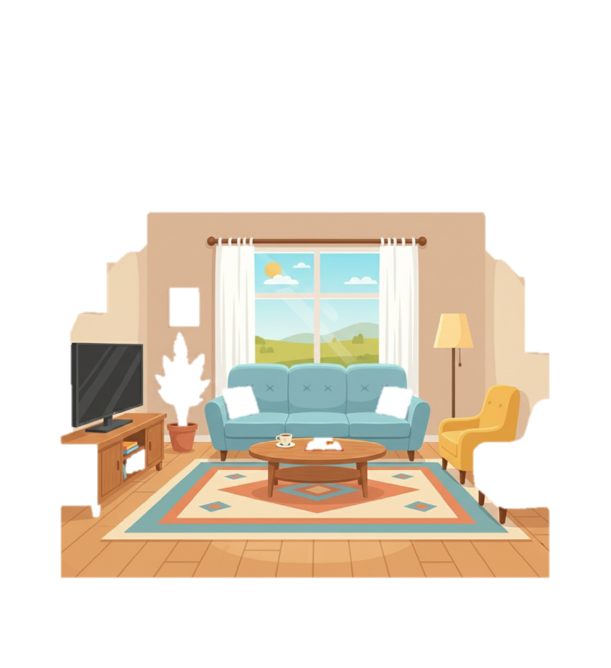
Qui veut passer au tableau pour jouer le dialogue en français ?
Où est ta _______ ?
Ma ______ est ______.

Slide 17

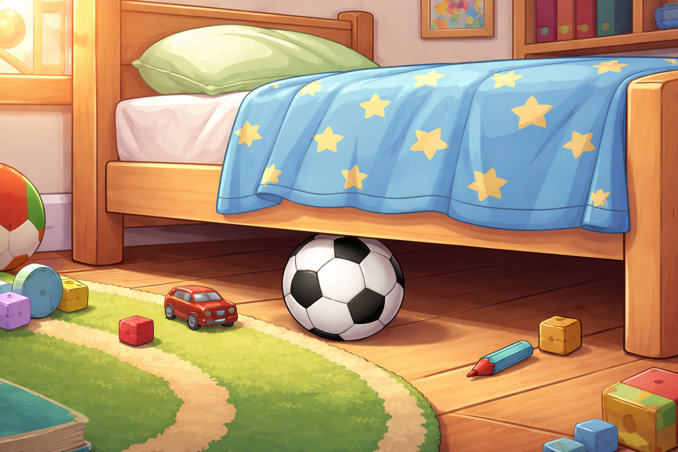

Qui veut passer au tableau pour jouer le dialogue en français ?
Mon_____est _____.
Où est ton______?

Slide 18


Chacun joue le dialogue avec son voisin.
Où est _________?
_____________ .

Slide 19

Plan de la séance 3
Réservé à l’enseignant (e)
Répondre à la question : « Où est ta maman ? »
2. Lecture
Lecture de syllabes avec la lettre b.
Écriture de syllabes avec la lettre b.

Slide 20

Maintenant, on va faire de la lecture. On va apprendre à lire la lettre b.

Slide 21
Aujourd’hui, nous allons apprendre à lire des syllabes avec le son « b ».
B b

Slide 22
C’est quelle lettre ?
B

Slide 23
C’est quelle lettre ?
b

Slide 24

Lecture de la vidéo.

Slide 25
Qui veut lire ?
b a > ba

Slide 26
Qui veut lire ?
b i > bi

Slide 27
Qui veut lire ?
b o > bo

Slide 28
Qui veut lire ?
b u > bu

Slide 29
Qui veut lire ?
b e > be

Slide 30
Qui veut lire ?
b é > bé

Slide 31
Répétons ensemble.
ba bi bo bu be bé

Slide 32
Ouvrez le manuel à la page 72. Avec votre voisin, vous allez faire l’activité 3.

Slide 33

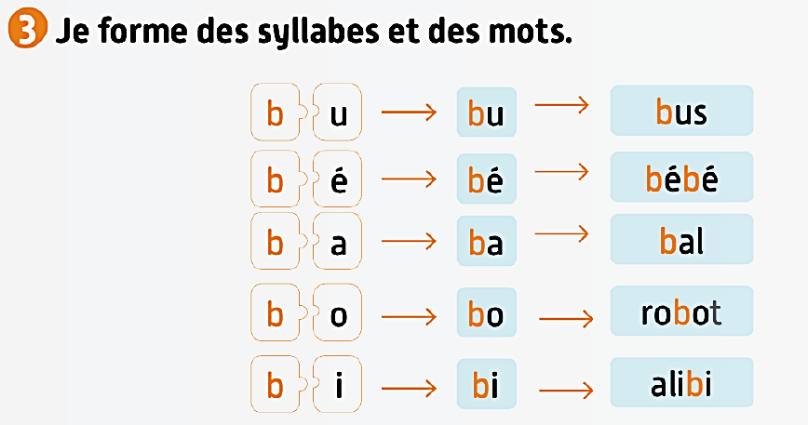
Maintenant, vous allez lire à votre voisin. À tour de rôle.

Slide 34
Plan de la séance 3
Réservé à l’enseignant
Réservé à l’enseignant (e)
Répondre à la question : « Où est ta maman ? »
Lecture de syllabes avec la lettre b.
3. Écriture
Écriture de syllabes avec la lettre b.

Slide 35

Maintenant, nous allons faire de l’écriture.

Slide 36
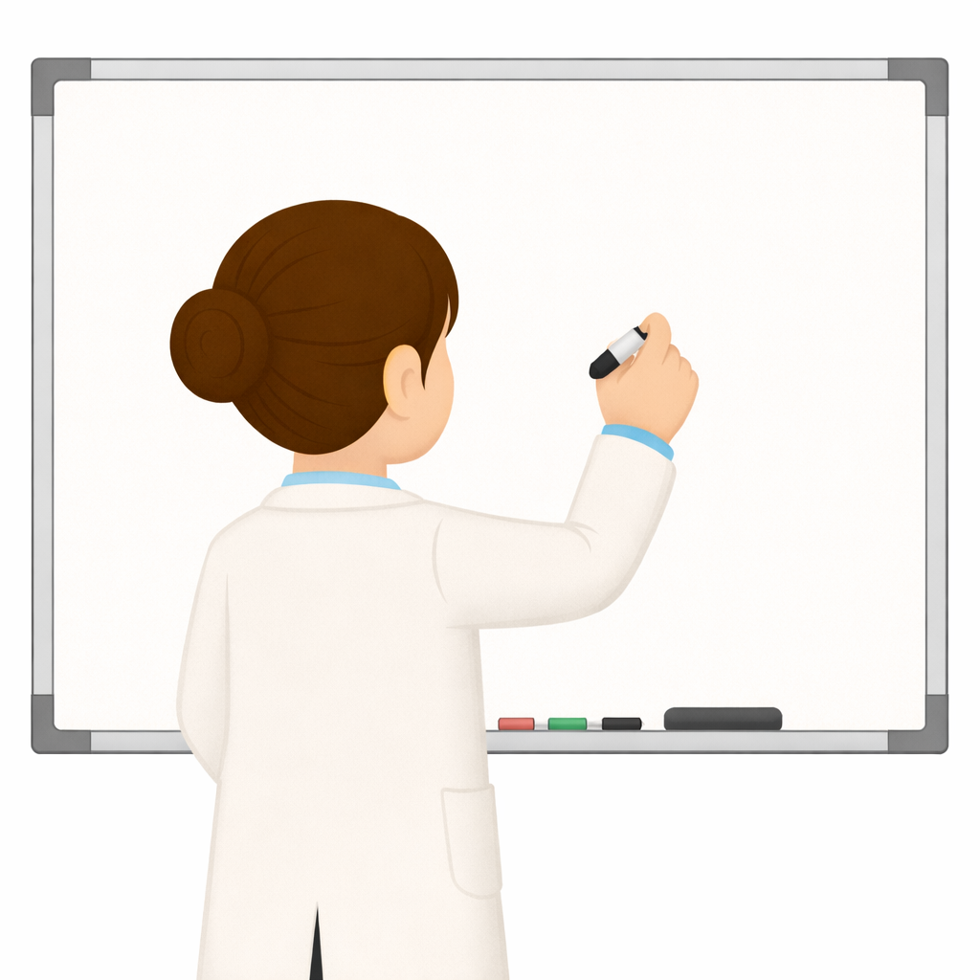
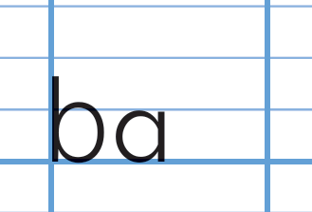
Je vais écrire la syllabe « ba » sur le tableau. Regardez comment je fais.

Slide 37

Prenez vos ardoises.

Slide 38
Écrivez ba.

Slide 39
Levez les ardoises. Je vais vérifier votre écriture.

Slide 40
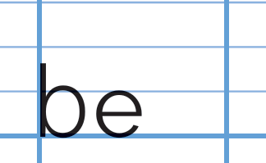
Maintenant, je vais écrire la syllabe « be » sur le tableau. Regardez comment je fais.

Slide 41
Écrivez be sur vos ardoises.

Slide 42
Levez les ardoises. Je vais vérifier votre écriture.

Slide 43
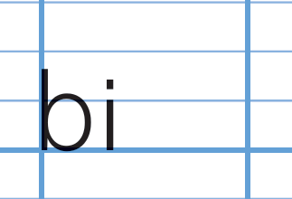
Maintenant, je vais écrire la syllabe « bi » sur le tableau. Regardez comment je fais.

Slide 44
Écrivez bi sur vos ardoises.

Slide 45
Levez les ardoises. Je vais vérifier votre écriture.

Slide 46
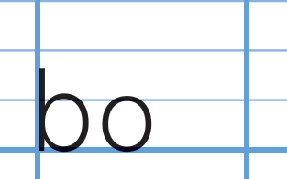
Maintenant, je vais écrire la syllabe « bo » sur le tableau. Regardez comment je fais.

Slide 47
Écrivez bo sur vos ardoises.

Slide 48
Levez les ardoises. Je vais vérifier votre écriture.

Slide 49
Prenez vos livrets à la page 73. Nous allons faire l’activité 3.

Slide 50

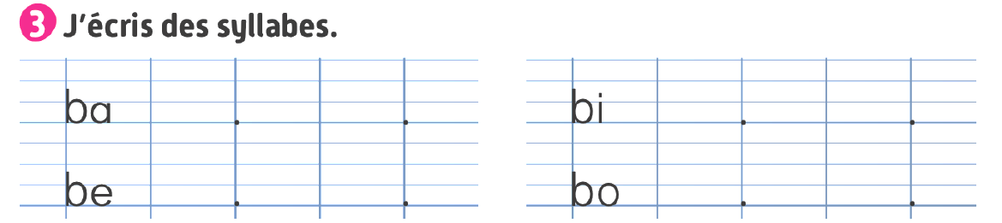
Écrivez les syllabes comme dans les exemples. Je vais circuler entre les rangs pour vous aider.

Slide 51
À la maison, vous aller recopier les syllabes dans vos cahiers.

Slide 52

La séance d’aujourd’hui est terminée. À Bientôt.

